Slide 1
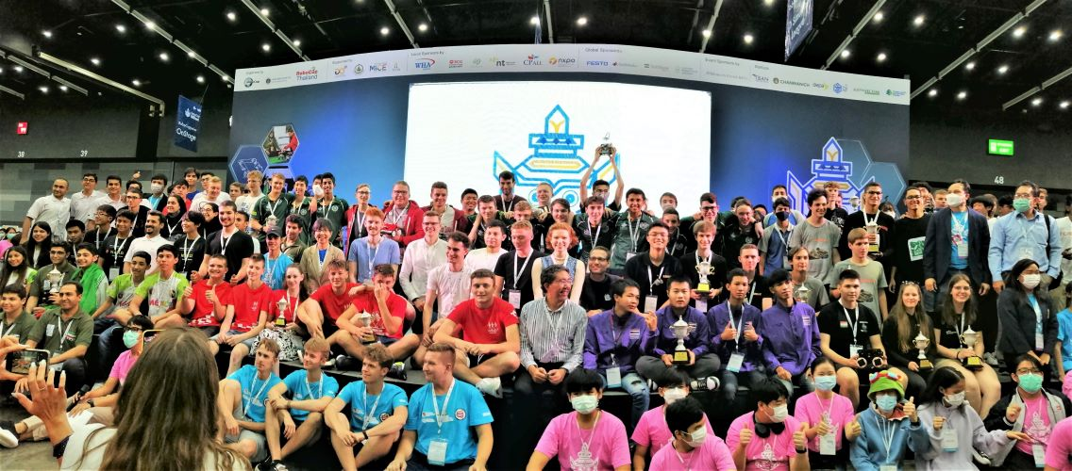
Robotika versenyek mint a tehetséggondozás színterei
Abán Csaba aban.csaba@baptistasegely.hu

Slide 2
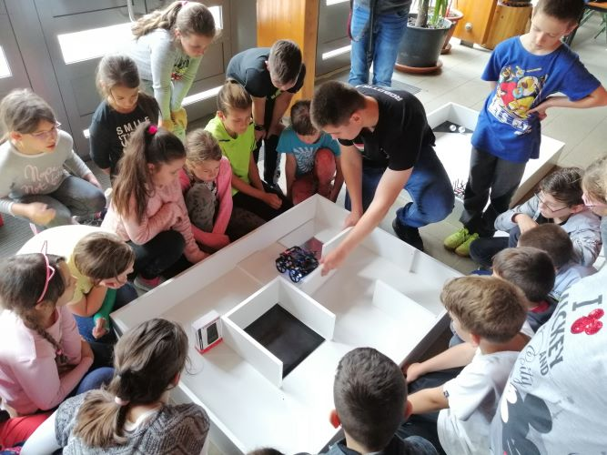
Robotika tehetségszűrés Robotika bemutatók, tehetségszűrő programok
Érdeklődés felkeltése
Tehetségszűrés
gondolkodásmód,
memória,
információfeldolgozás képessége,
matematikai-logikai képességek,
kreativitás,
motiváltság,
feladat iránti elkötelezettség.

Slide 3
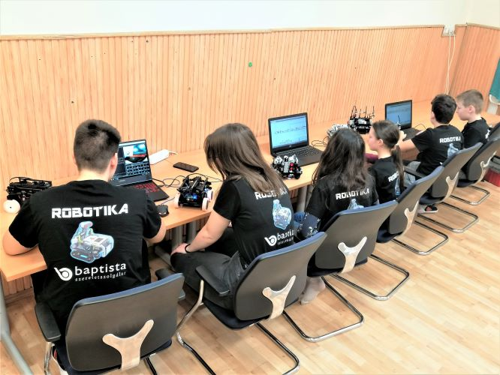
Robotika tehetséggondozás Tehetséggondozó foglalkozások
modern,
gyakorlatias,
komplex,
tapasztalati.
Céljai
kapcsolódó kompetenciák fejlesztése,
pályaorientáció,
jövő mérnöki tudásának megalapozása.

Slide 4
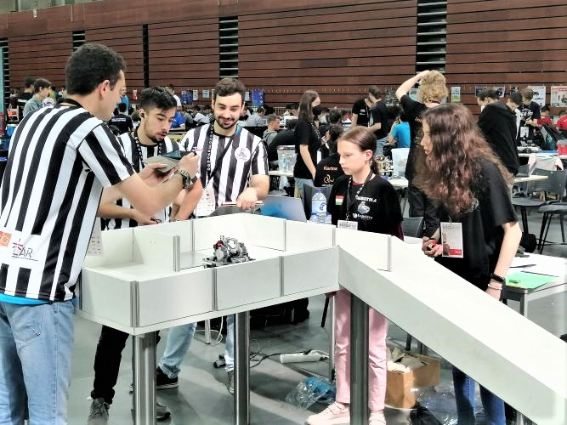
Robotika tehetséggondozás Robotika versenyek
előre haladási szintek,
szándék.
Céljai
motiváció,
visszajelzés,
ismeretszerzés,
kommunikáció,
szórakozás,
személyiség fejlődés.

Slide 5
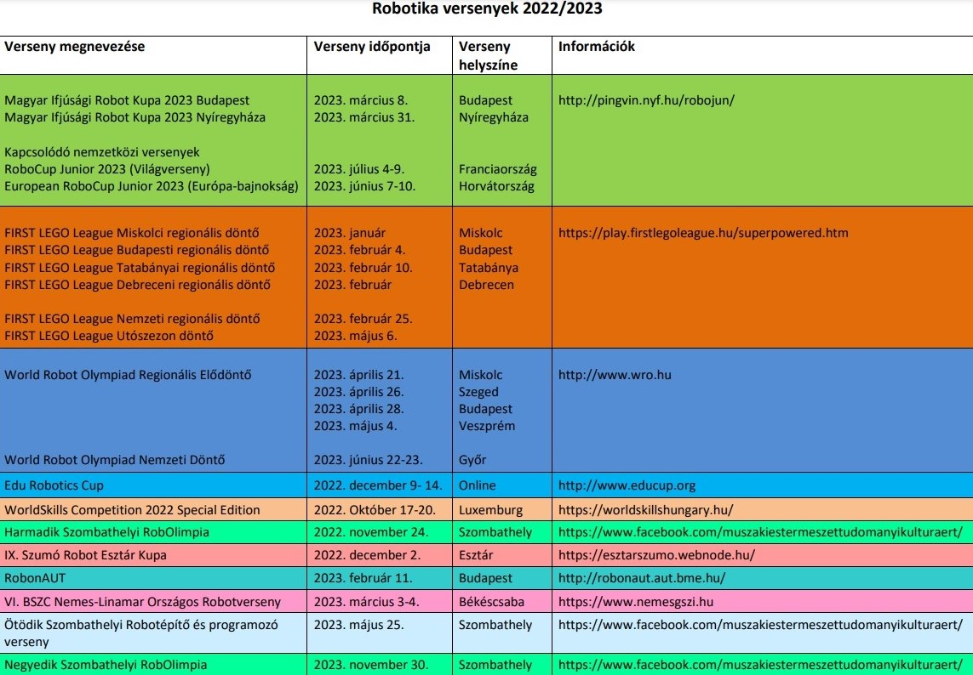
Robotika versenyzési lehetőségek
Kiterjedtség
országos,
nemzetközi.
Eszközhasználat
kötött,
nyílt.
Feladat
konstrukciós,
programozási,
kutatóprojekt.

Slide 6
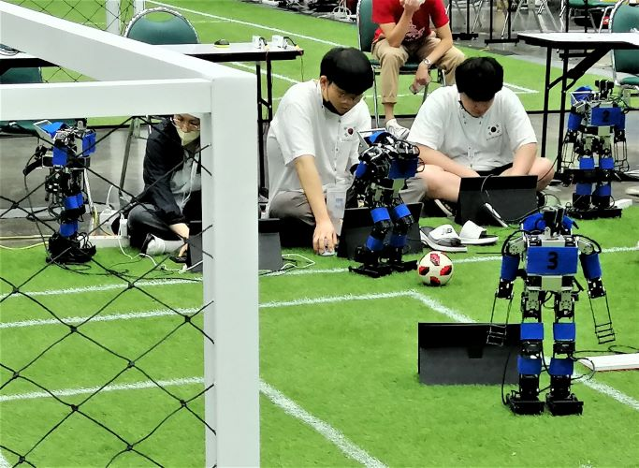
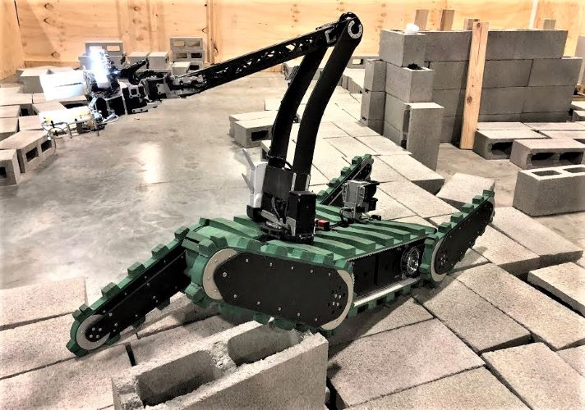
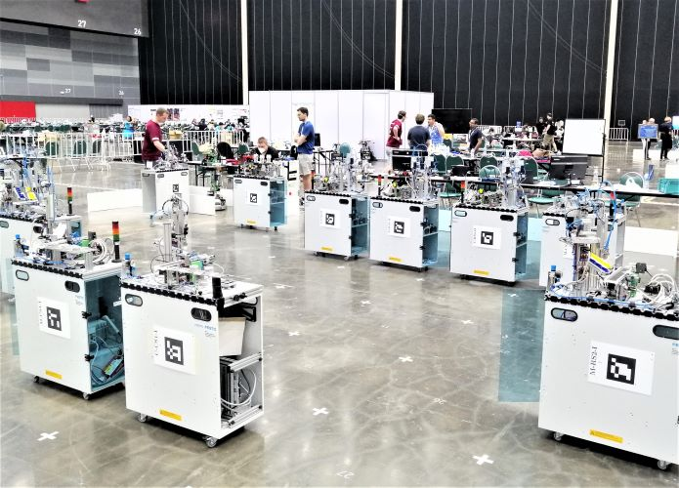
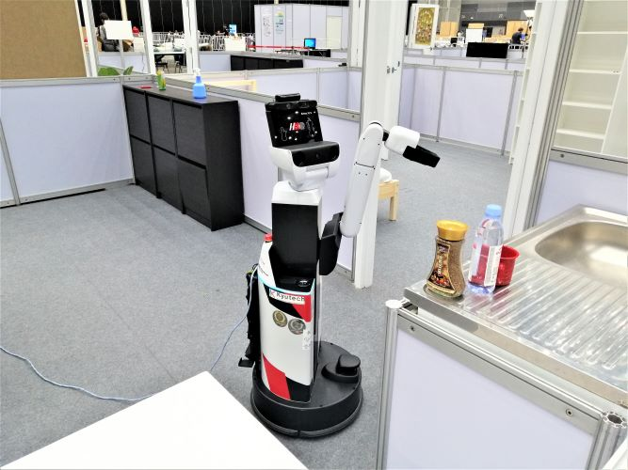
RoboCup- RoboCup Junior
26 éves múlt (Nagoya 1997.)
világméretű kutatóprojekt,
szerteágazó kutatási területek,
junior (U19-es) korosztály bevonása 2000-től.

Slide 7
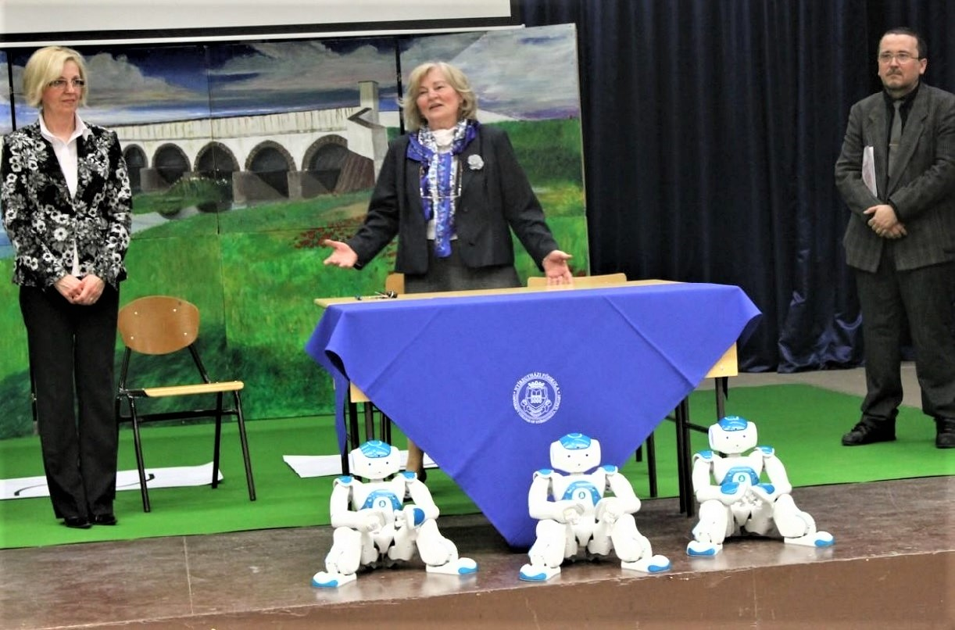
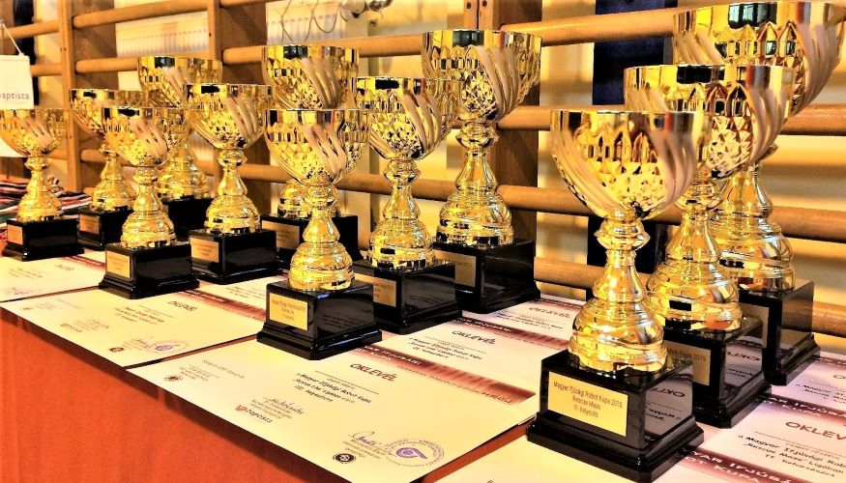
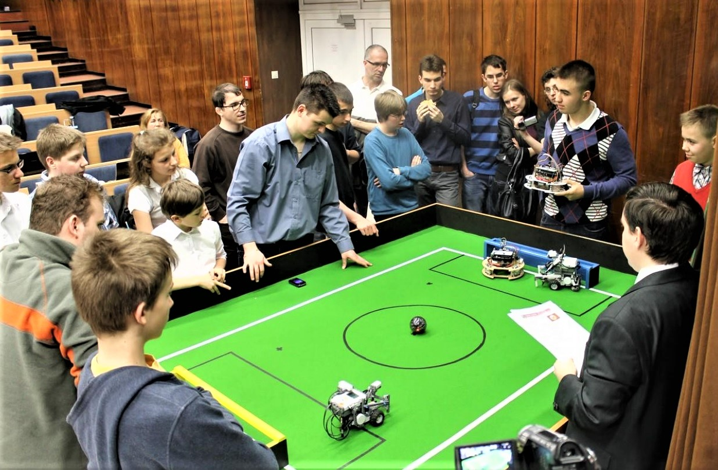
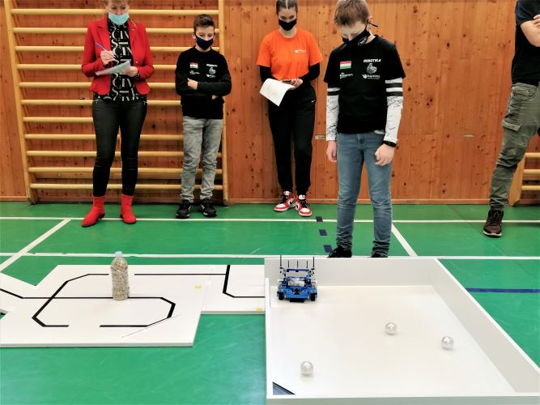
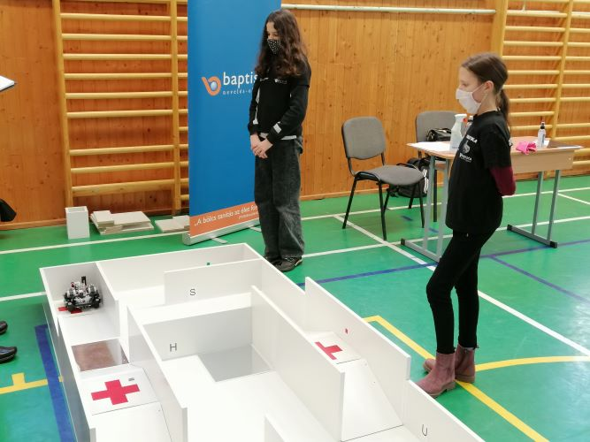
Magyar Ifjúsági Robot Kupa
2007-től a RCJ magyar minősítő versenye,
alapítója Simon Béláné dr.,
2017-től két helyszín,
MIRK Nyíregyháza,
MIRK Budapest,
Magyar Robot Kupa Alapítvány (MRKA)

Slide 8
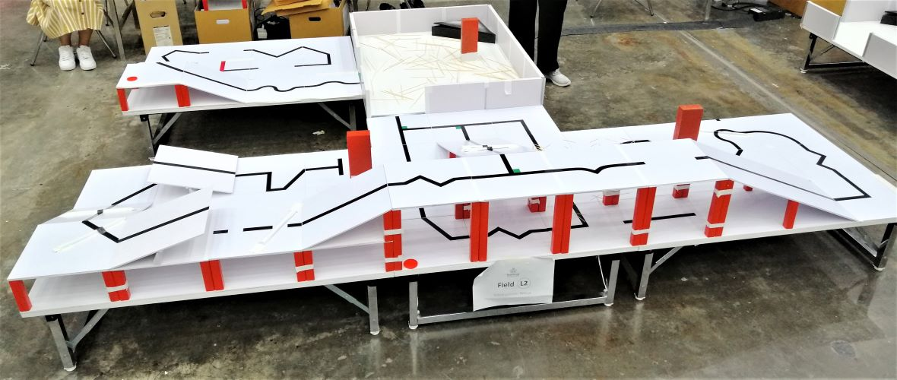
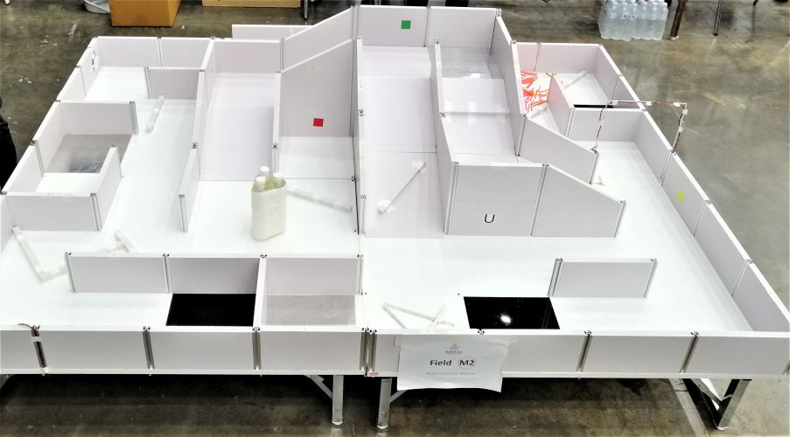
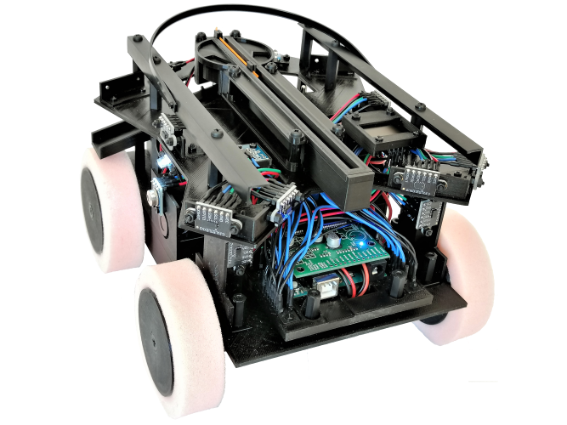
RoboCup Junior Rescue
Magas társadalmi jelentősség,
teljesen autonóm robotok,
magas technológiai szint,
nyílt eszközhasználat,
katasztrófa szimulációs helyzetek,
ismeretlen pályák,
több (4-5) napos versenyek.

Slide 9
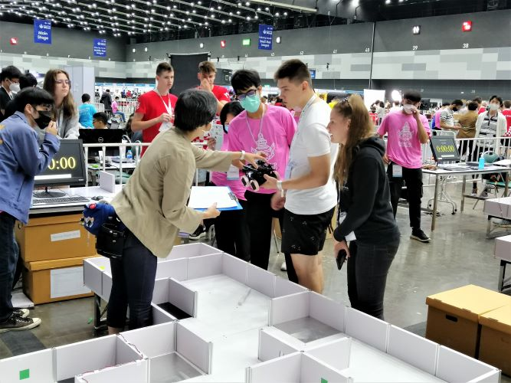
RCJ Rescue technikai interjú
Mérnöki napló,
technikai dokumentáció,
prezentáció, poszter,
csapattagok technikai szerepe,
projekt szakmai védése,
kommunikáció a zsűrivel,
tudásmegosztás.

Slide 10
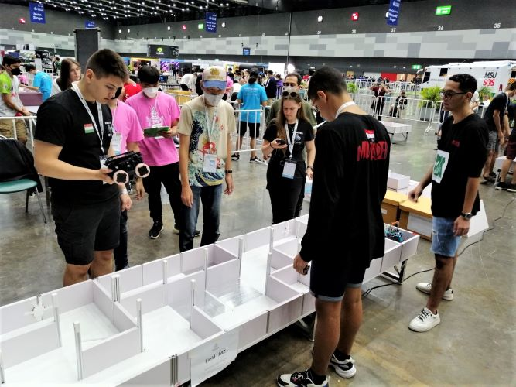
RCJ Rescue SuperTeam
Több ország versenyzői egy csapatban,
előre ismeretlen, új kihívás,
rövid határidő, gyors problémamegoldás,
eltérő technológiák,
robotok közötti interakció,
csapatok közötti kommunikáció,
együttműködés, tudásmegosztás.

Slide 11
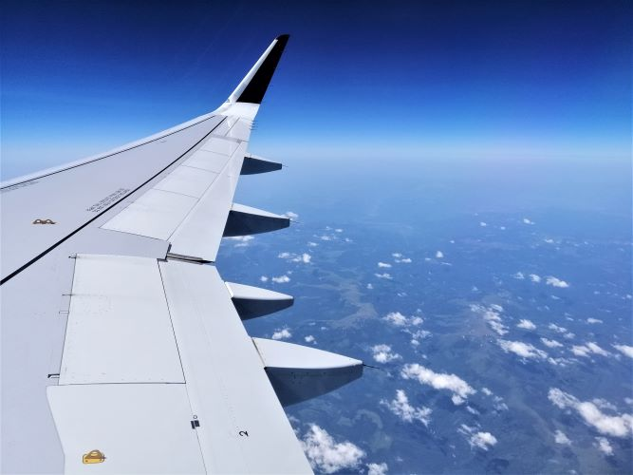
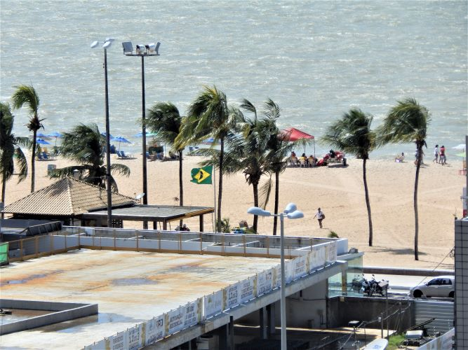
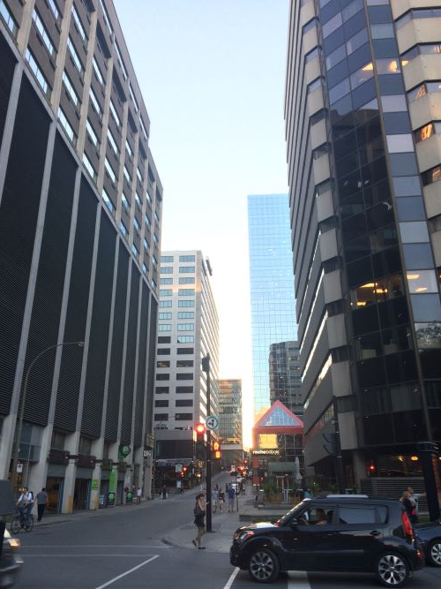
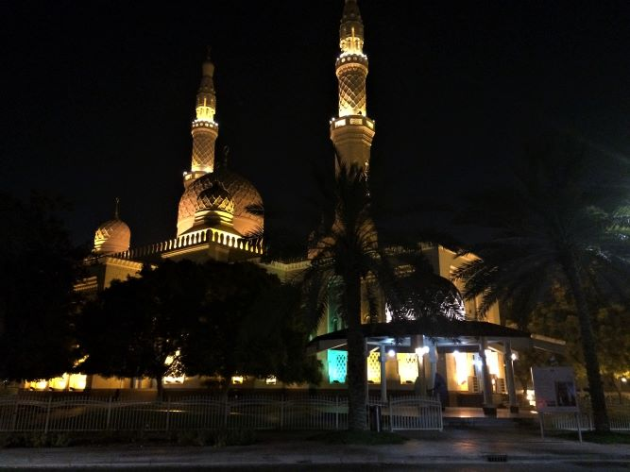
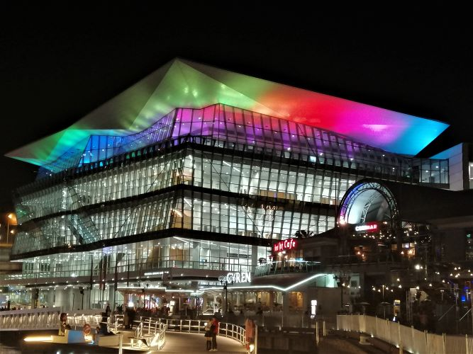
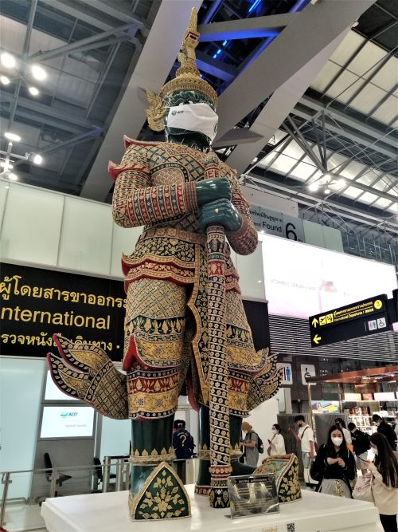
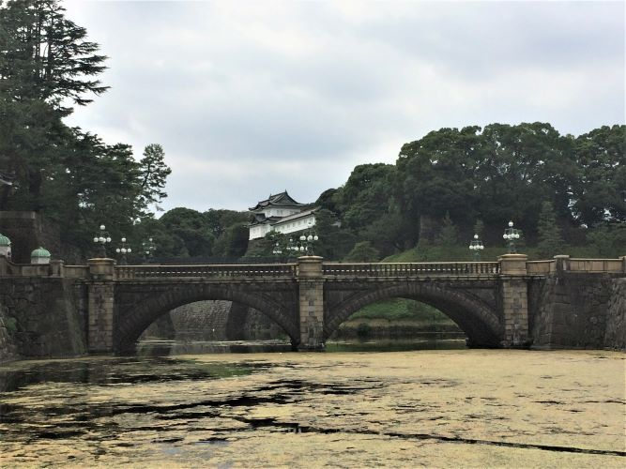
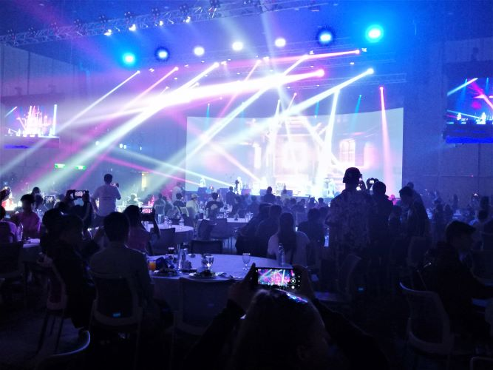
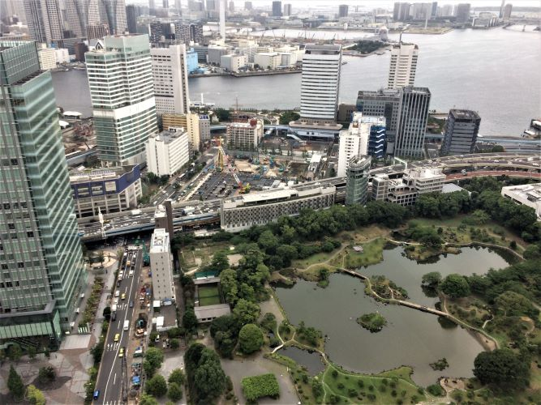
Egyéb élmények

Slide 12
Baptista Szeretetszolgálat robotika csapata egy évtizede a világ Rescue élmezőnyében
RCJ2013 Rescue Line Individual Team IV.
RCJ2014 Rescue Line Individual Team IV.
RCJ2016 Rescue Line Individual Team II., Rescue Line SuperTeam I.
RCJ2017 Rescue Line Individual Team X.
EURCJ2018 Rescue Line II.
RCJ2018 Rescue Line Individual Team III.
EURCJ2019 Rescue Maze Entry III.
RCJ2019 Rescue Maze Individual Team X.
EURCJ2022 Rescue Maze I., Rescue Line Entry I., Rescue Maze Entry III.
RCJ2022 Rescue Maze Individual Team II., Rescue Maze SuperTeam I.

Slide 13
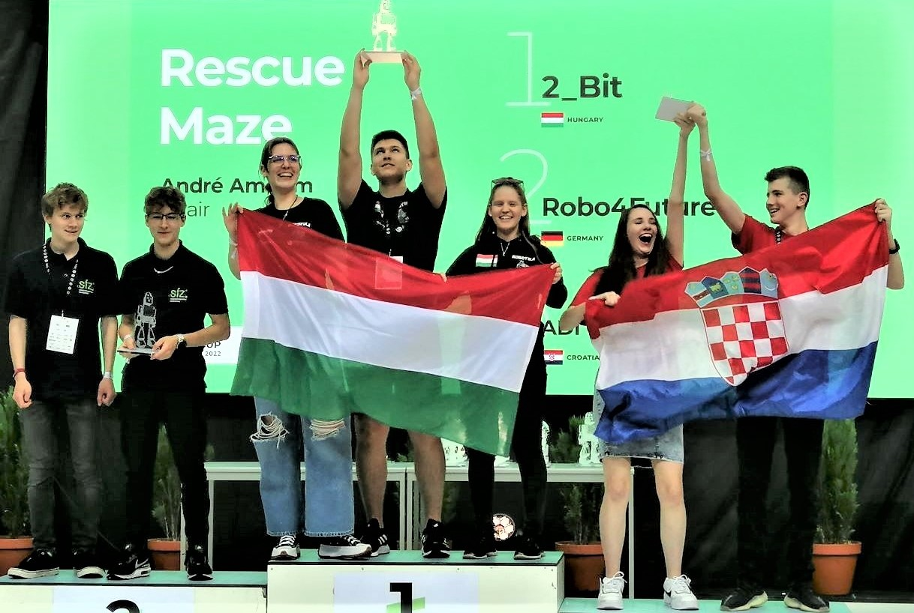
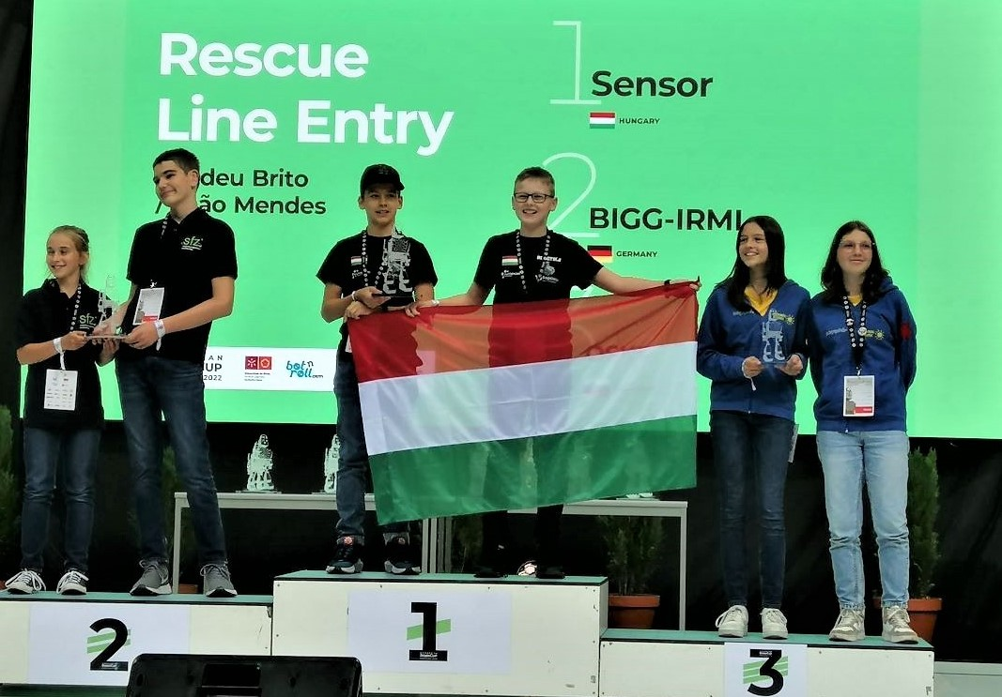
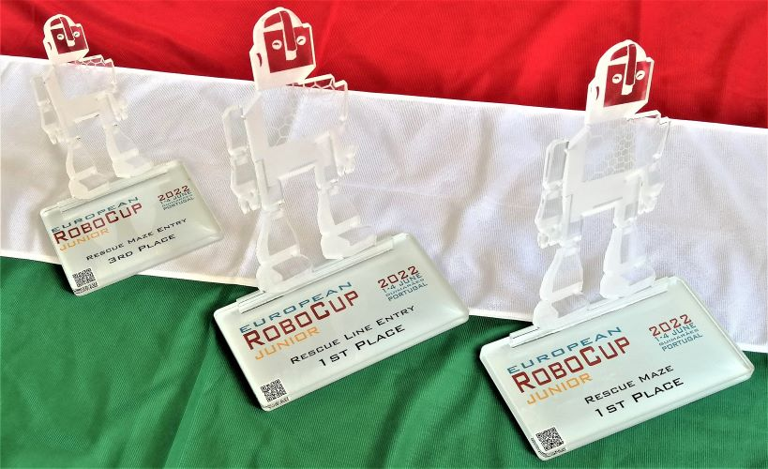
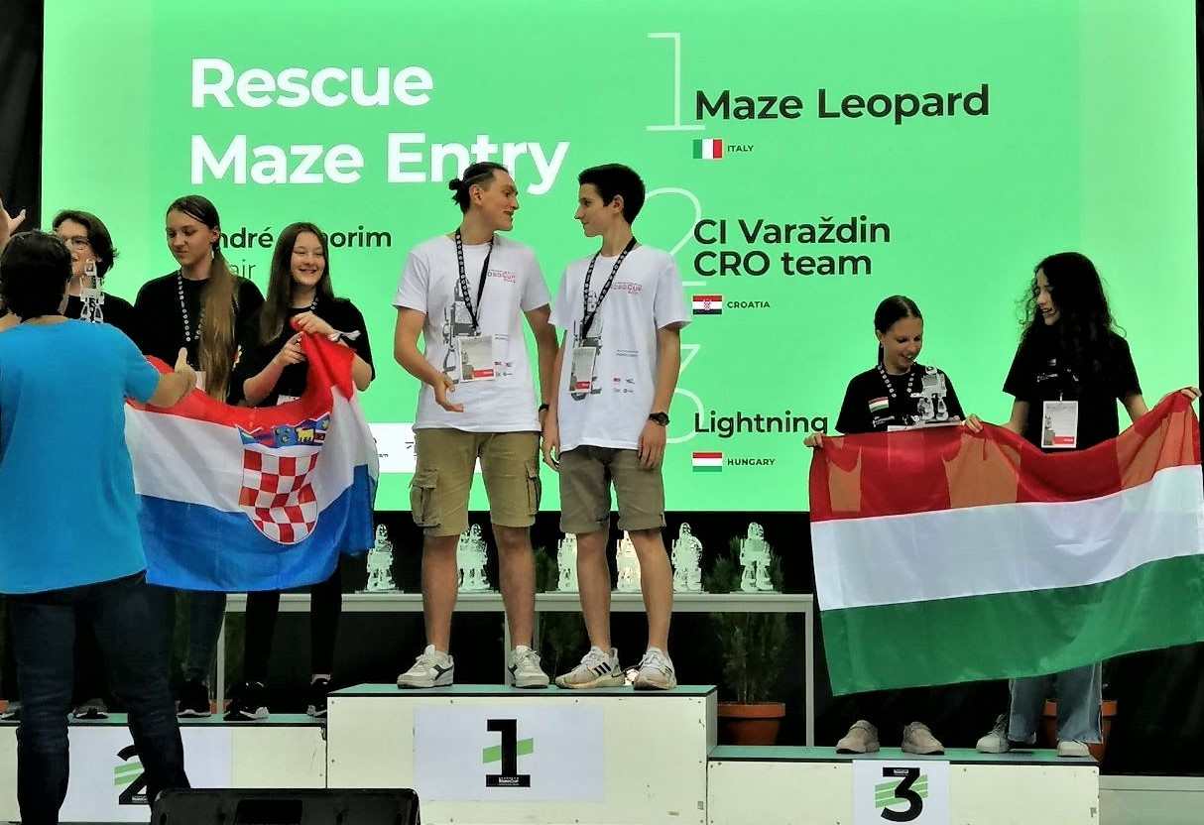
EURCJ2022 (Portugália) Európa- bajnokság

Slide 14
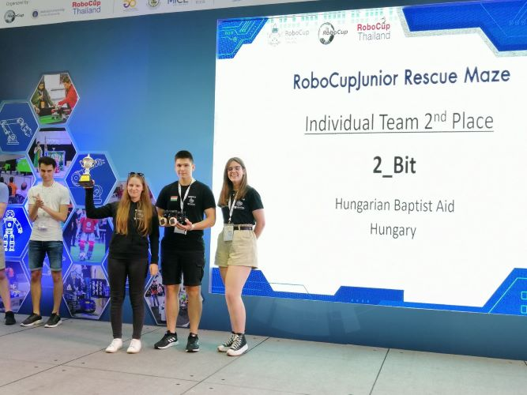
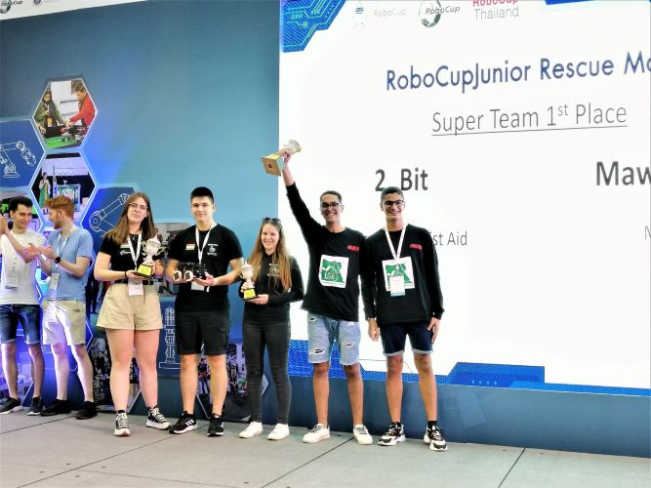
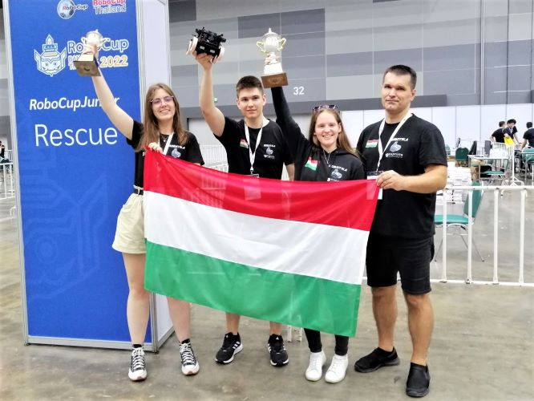
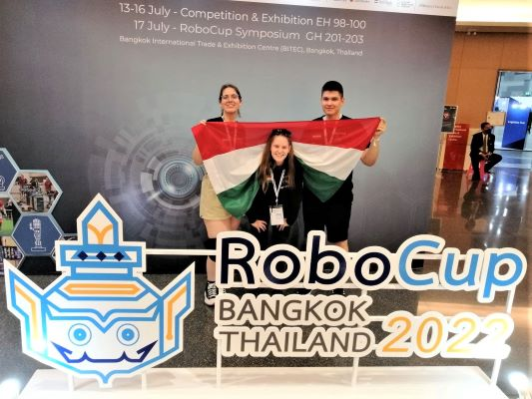
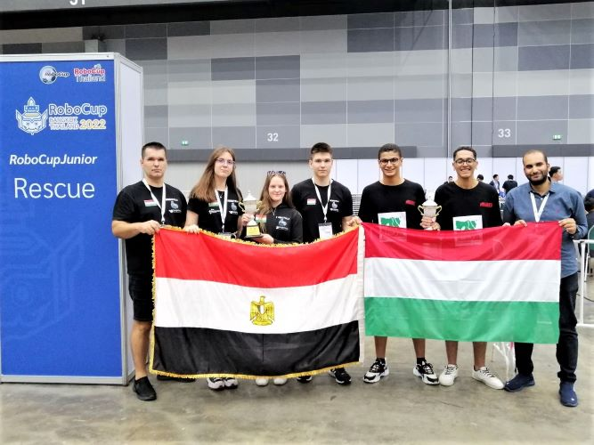
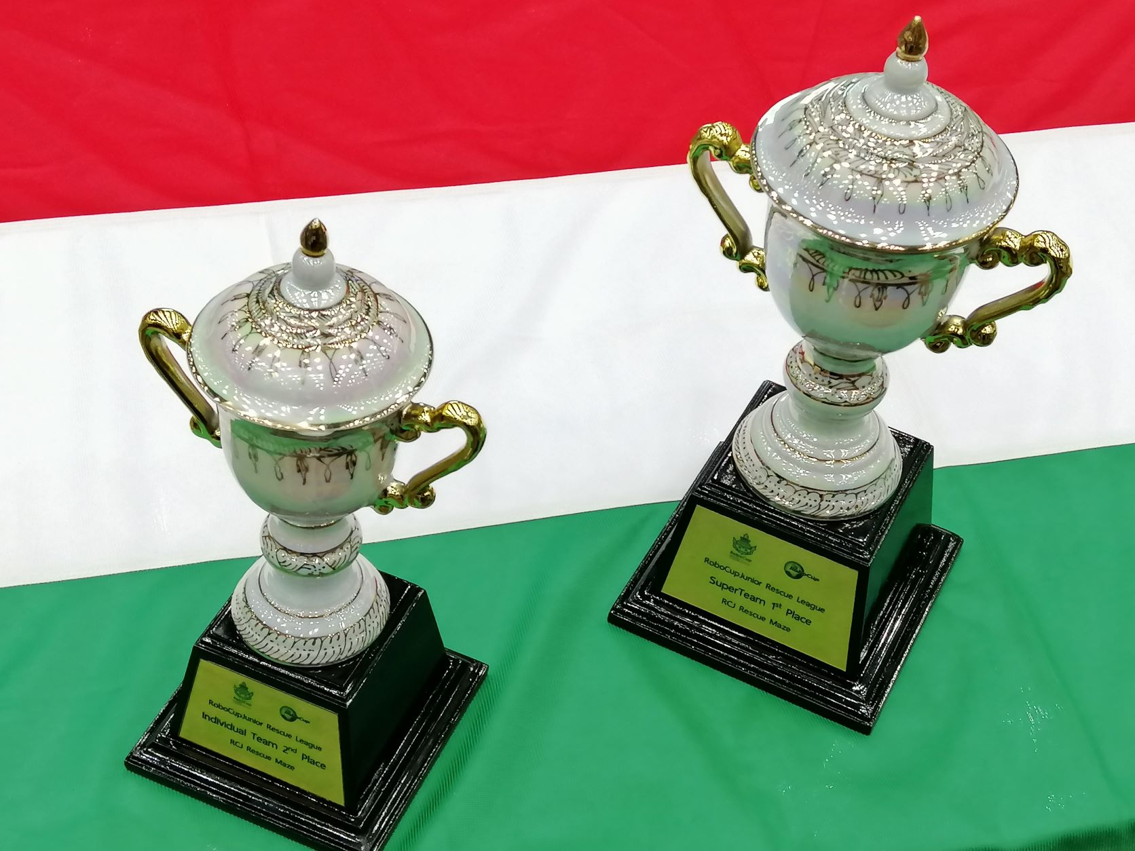
RCJ2022 (Thaiföld) világverseny

Slide 15
